Slide 1
Übersicht zu Übersterblichkeitsdaten aus afrikanischen Ländern
ID4583
Anne Meierkord

Slide 2
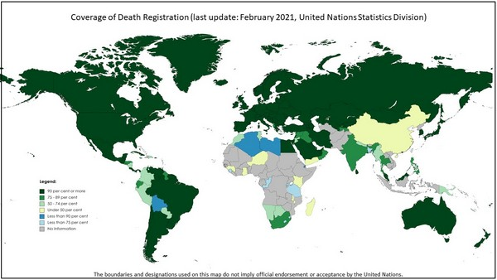
Erfassung der Todesmeldungen in Prozent %
Notes:
https://unstats.un.org/unsd/demographic-social/crvs/#coverage

Slide 3
Probleme Übersterblichkeitsdatenlage in Afrika
Vereinten Nationen gehen davon aus, dass unter nicht-pandemie Bedingungen nur 2/3 aller Länder 90% ihrer Todesfälle registrieren
  Manche Länder sogar weniger als 10%
18 von 54 afrikanischen Ländern erfassen und melden Todesfälle, nur 4 auch die Todesursache
Momentan keine WHO Daten zu Übersterblichkeit in Afrika
  Einziger Ansatz zentral diese Daten zu sammeln
Benötigte Daten
Mögliche Lösung
Historische Mortalitätsdaten
Aktuelle Mortalitätsdaten
Statistische Modelle, wie Poisson regression
Notes:
https://cdn.who.int/media/docs/default-source/world-health-data-platform/who-covid-19-excess-mortality-methods-summary-october-2021.pdf?sfvrsn=5dc0de38_3&download=true
https://www.who.int/data/data-collection-tools/score
https://repository.uneca.org/handle/10855/24047
https://www.ncbi.nlm.nih.gov/pmc/articles/PMC8251241/pdf/TMI-26-716.pdf

Slide 4
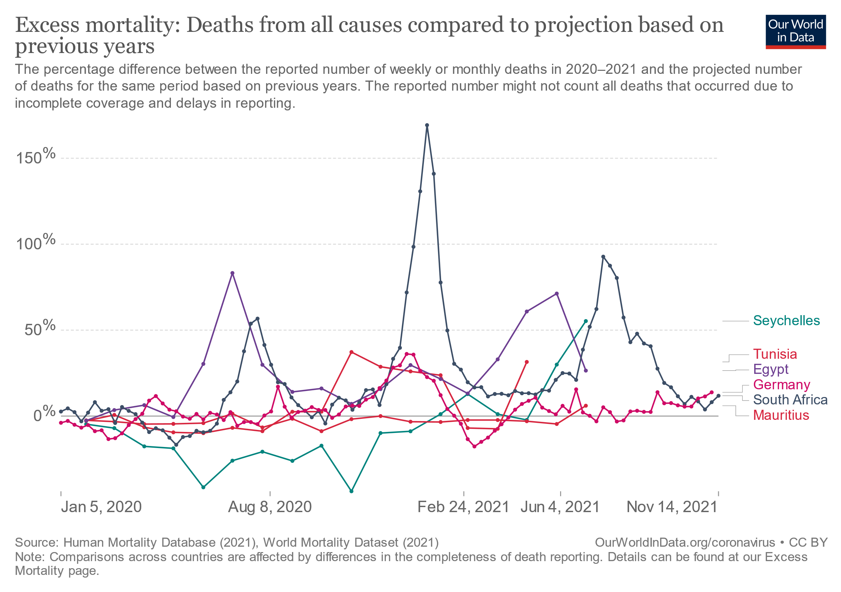
Übersterblichkeitsrate afrikanische Länder VS Deutschland
Ägypten, Mauritius, Südafrika, Seychellen, Tunesien
Notes:
https://ourworldindata.org/excess-mortality-covid

Slide 5
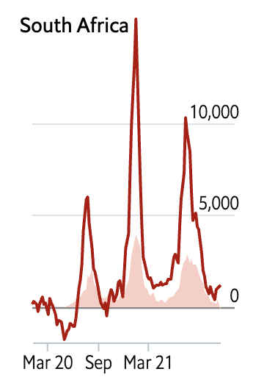
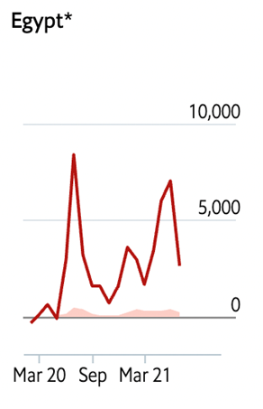
Wöchentliche Übersterblichkeitsdaten in absoluten Zahlen
Quelle: The Economist, Stand: 29.11.2021; Zugriffsdatum: 05.12.2021
Südafrika hat bis Feb 2021 fast 138.000 excess deaths verzeichnet- fast 3 mal so viel wie durch offizielle COVID-19 Todeszahlen (46.200)
  Juli 2020 fast 54% mehr Todesfälle als erwartet
  → Deutschland max. 38% in 2. Welle
Ägypten 68.000 excess deaths zwischen Mai und August 2020
  Im Juni fast doppelt so viele Todesfälle wie erwartet (43154 VS 79078)
Notes:
https://www.economist.com/graphic-detail/coronavirus-excess-deaths-tracker

Slide 6
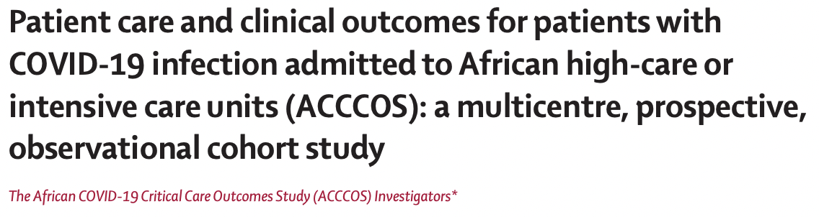
Übersterblichkeitsrate bei kritisch kranken Patienten
10 Länder (Ägypten, Ätiopien, Ghana, Kenia, Libya, Malawi, Mozambique, Niger, Nigeria, Südafrika)
Sterblichkeitsrate von kritischen Kranken in Afrika 48·2% (95% CI 46·4–50·0; 1483 of 3077 patients) im Vergleich zu einem weltweiten Durchschnitt von 31·5% (27·5–35·5).
  Übersterblichkeit von 11-23 Tote pro 100 Patienten
Mögliche Gründe:
  Fachkräftemangel im Intensivbereich
  Niedrige Anzahl and Intensivbetten
  Geringe Verfügbarkeit von Monitoring und invasiver Therapie (Dialyse, ECMO, etc.)
Lancet 2021; 397: 1885–94.
Notes:
https://reader.elsevier.com/reader/sd/pii/S0140673621004414?token=60D29339C083F9CC0A4916D88F3AACCD769D5596EC561DA48C79F079304CE4AAED352CFD6349954D0F38F1FDE6CD8966&originRegion=eu-west-1&originCreation=20211129172544
The African COVID-19 Critical Care Outcomes Study (ACCCOS)
Investigators. Patient care and clinical outcomes for patients with
COVID-19 infection admitted to African high-care or intensive care units
(ACCCOS): a multicentre, prospective, observational cohort study. Lancet
2021; 397: 1885–94.

Slide 7
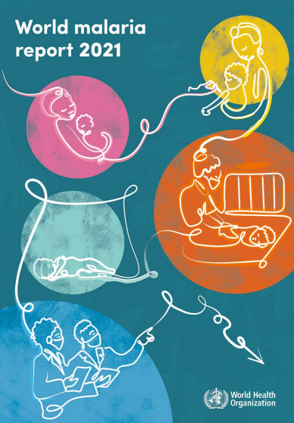
Zusammenfassung
Data is key
Sehr wahrscheinlich hohe Dunkelziffern der COVID-19 Todesfälle und der Übersterblichkeitsdaten
  Mischung aus:
    Untererfassung,
    Lücken/Verzögerungen in der Datenlage
    Reduzierte medizinische Versorgung aufgrund der Pandemie
    Ungeklärte Effekte wie erhöhte Langzeitsterblichkeit nach Infektion
  World Malaria Report 2021:
    Weltweit 14 millionen mehr Fälle und 69000 mehr Todesfälle als in 2020 im Vergleich zu 2019
    Ca. 2/3 Pandemiebedingt → „Moderate Disruption“
Hinweise, dass höhere Sterblichkeitsraten bei kritisch kranken Patienten bestehen im Vergleich zum Rest der Welt
Weiterhin unklar, ähnlich zu Europa, wie NCDs und verzögertes Abklären von Symptomen zu einer höheren Übersterblichkeit während der COVID-19 Pandemie (aber anzunehmen, dass diese drastischer sind aufgrund von weniger resilienten Gesundheitssystemen)
Notes:
https://www.frontiersin.org/articles/10.3389/fmed.2021.778434/full
https://www.who.int/teams/global-malaria-programme/reports/world-malaria-report-2021

